Slide 1
Exchange User Group Meetup Q2 2022 {Online Edition}
12. Mai 2022

Slide 2
Meetup Q2 2022
Spannendes zu Exchange Server 2019 - Evgenij Smirnov
Exchange Q & A
Die Talks werden aufgezeichnet. The sessions will be recorded. https://go.granikos.eu/EXUSG-Recs

Slide 3
Spannendes zu Exchange Server 2019
Evgenij Smirnov

Slide 5
TDB
TBD

Slide 7
Exchange Q & A

Slide 8
Exchange User Group

Slide 9
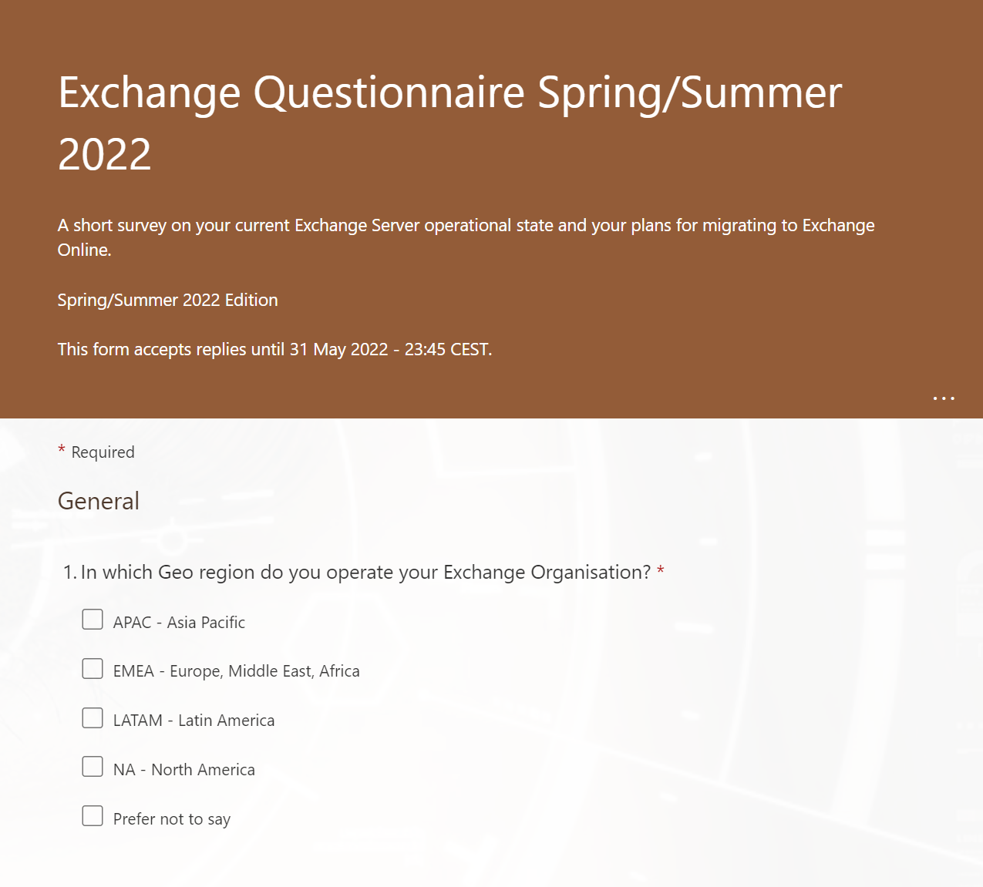
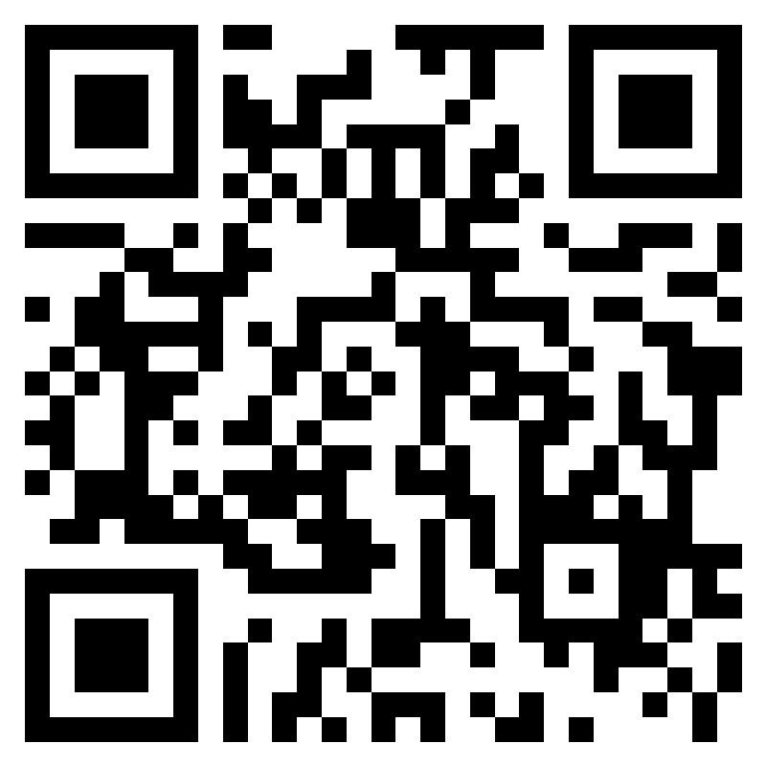
Exchange Server Umfrage 2022
https://go.granikos.eu/ExchQuestSpring2022

Slide 10
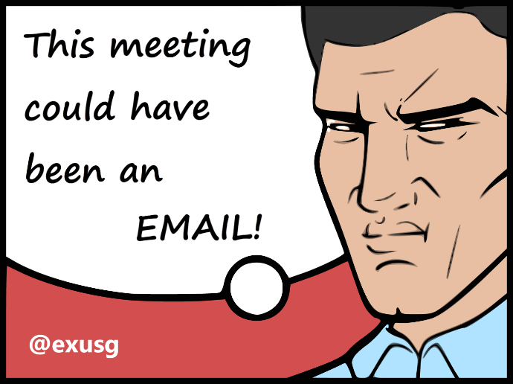
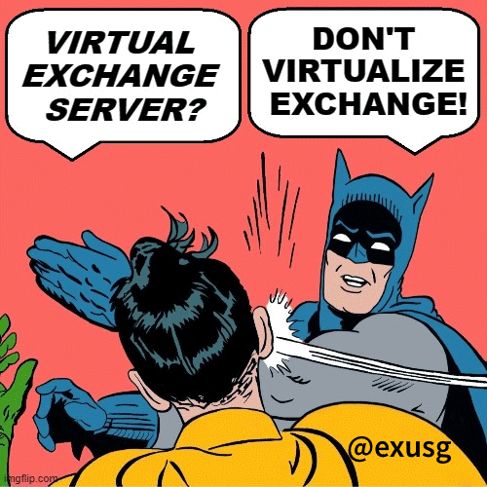
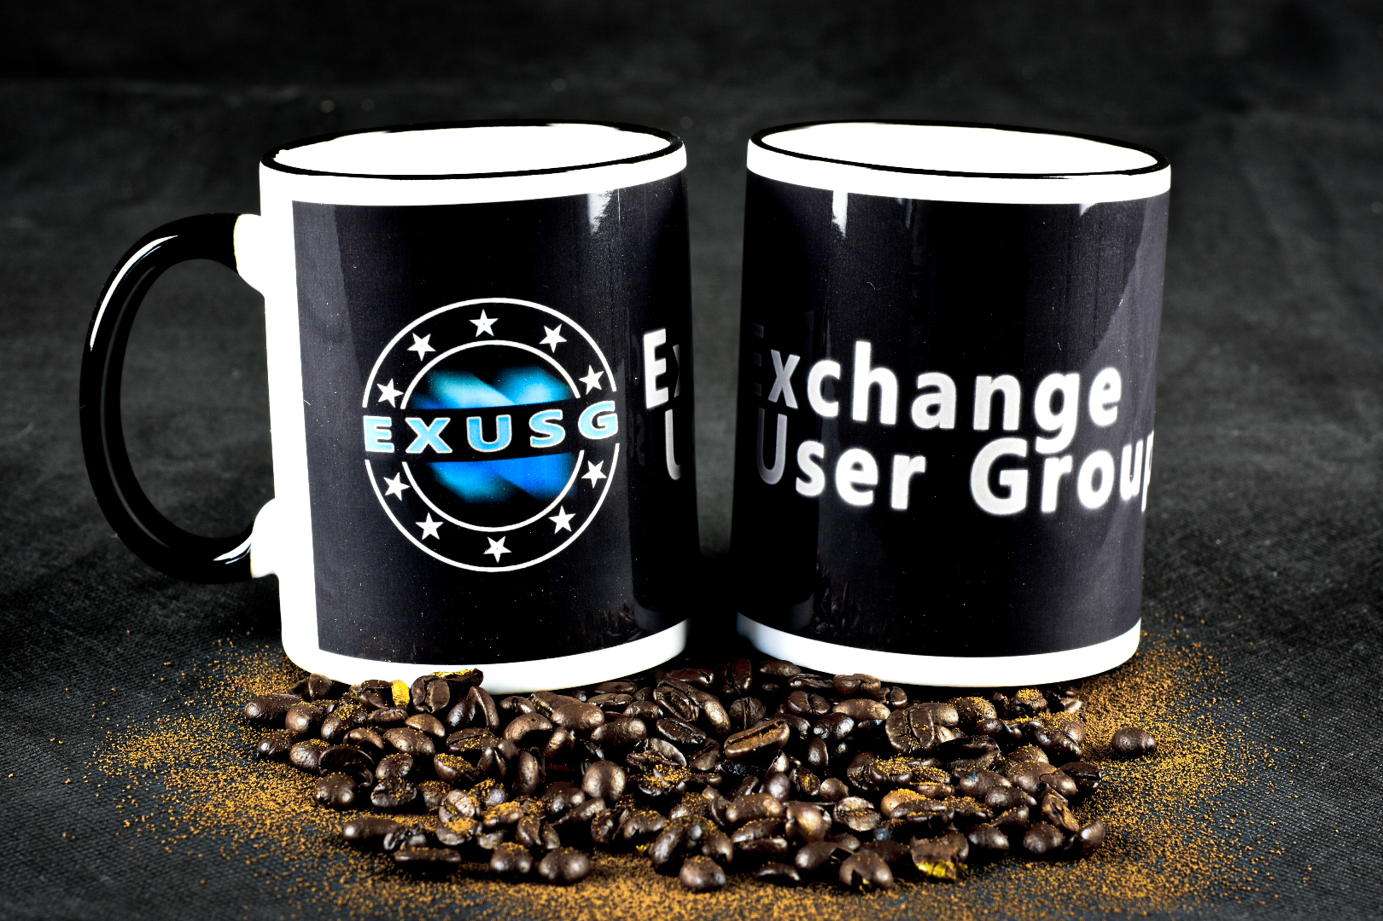
Exchange User Group
Organisatorisches
Exchange User Group Team
Registrierung → Link auf Homepage
Themenvorschläge
https://go.granikos.eu/EXUSG-Themen
Community Sticker
https://go.granikos.eu/CommunitySticker
EXUSG Mugs
https://go.granikos.eu/EXUSGMug

Slide 11

Exchange User Group
Organisatorisches
Nächster Termin 25. August 2022
Homepage https://exusg.de
Twitter @exusg
Recordings https://go.granikos.eu/EXUSG-Recs
Räumlichkeiten gesucht!

